Slide 1
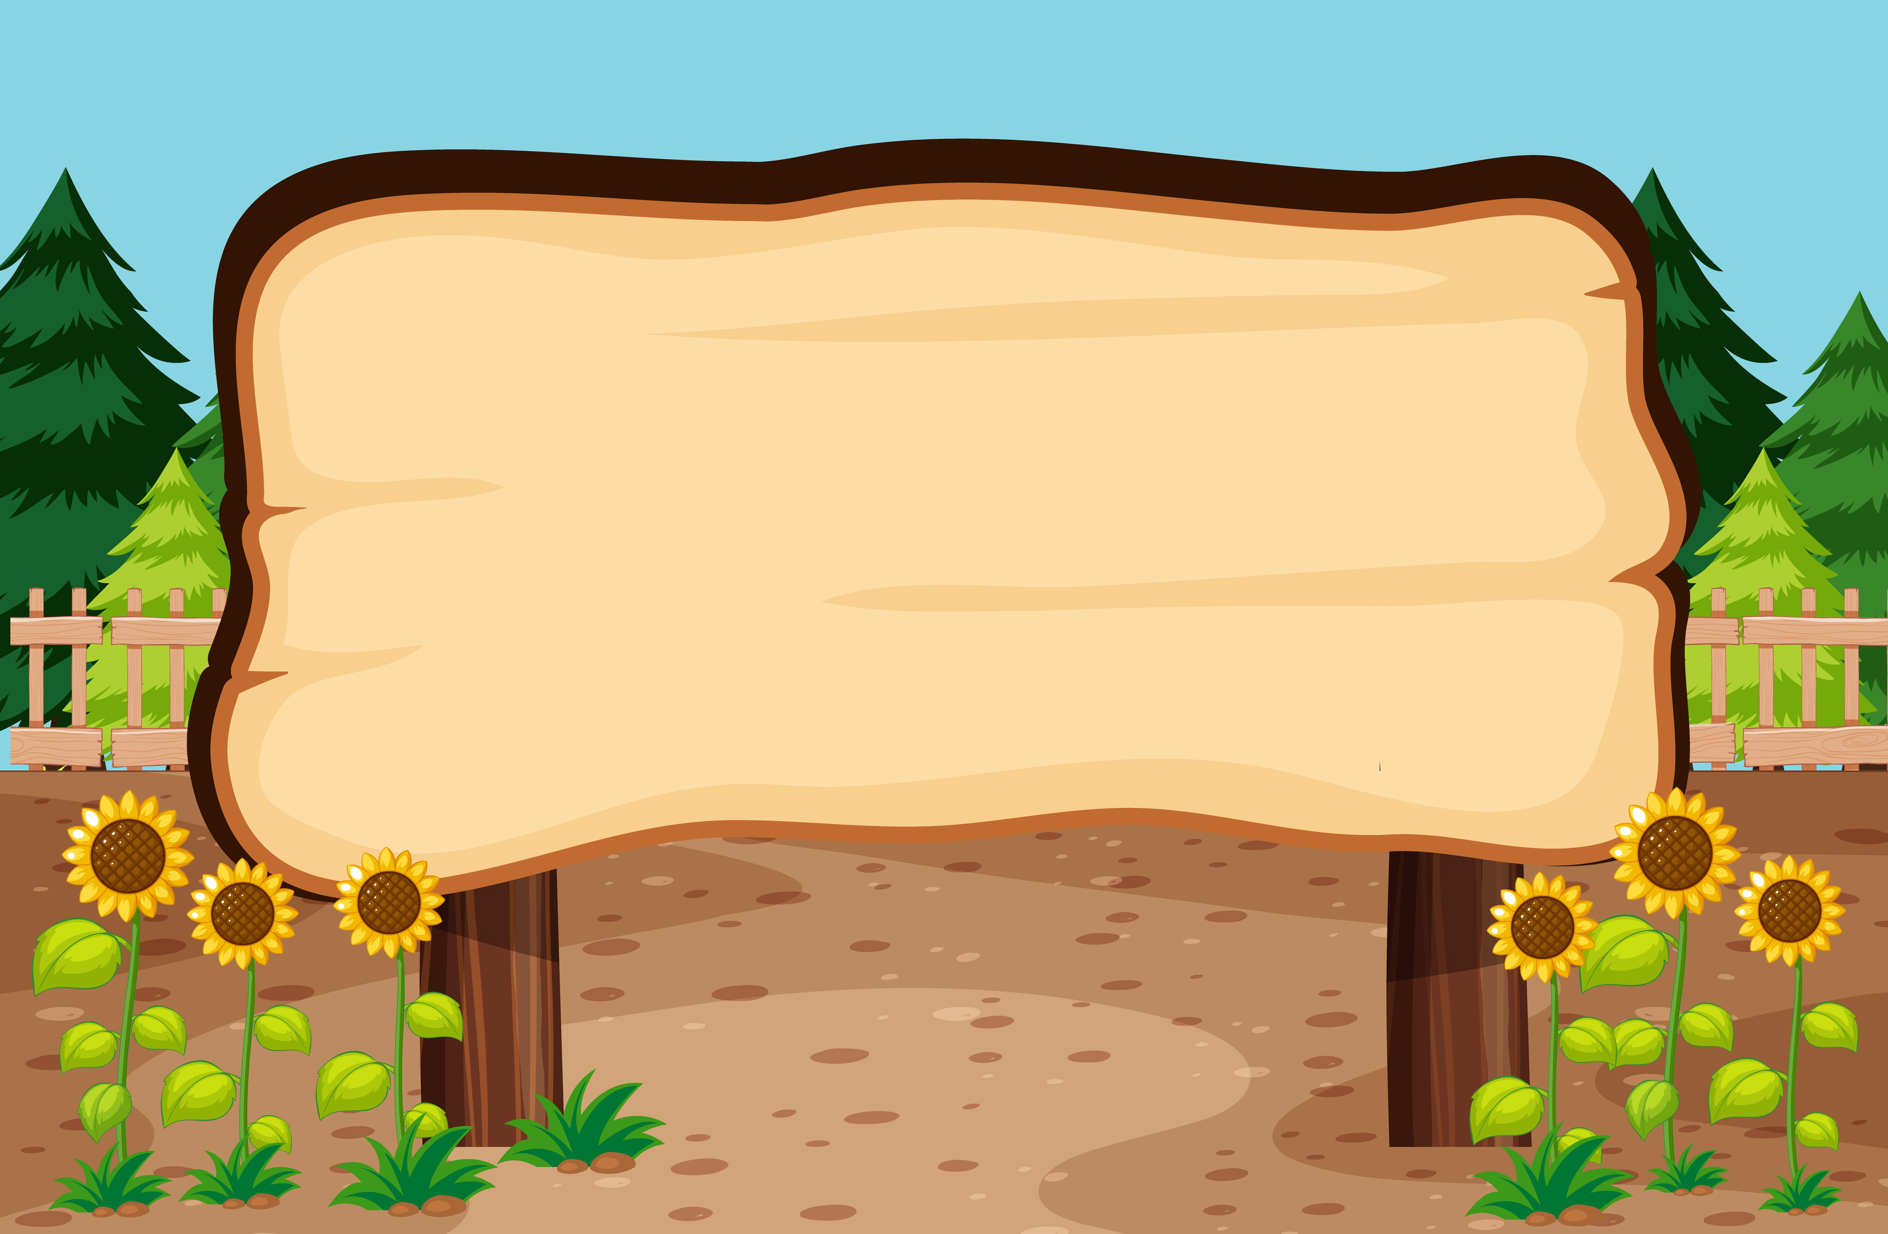

TRÒ CHƠI
SẮP XẾP QUY TRÌNH
SẢN XUẤT GIẤY

Slide 2
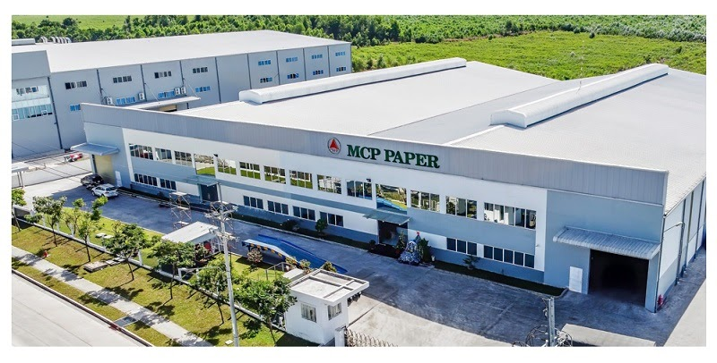
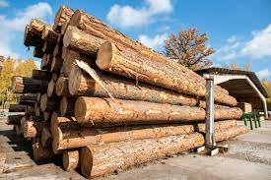
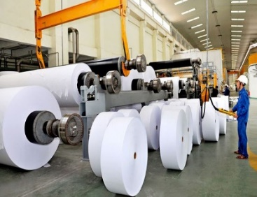
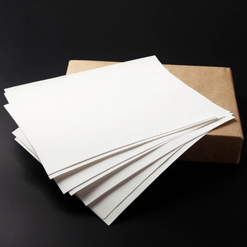
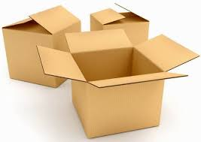
Cách chơi: Bé hãy kích chuột vào hình ảnh phù hợp để sắp xếp đúng quy trình sản xuất giấy
Tiếp tục
1

Slide 3

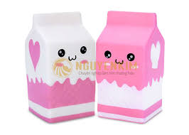
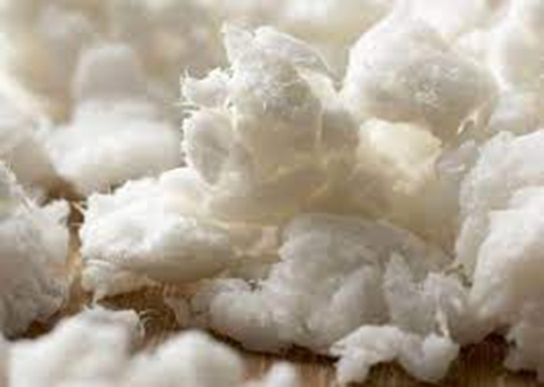
Tiếp tục
2
1

Slide 4

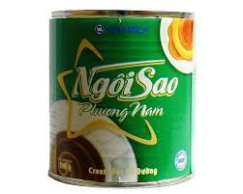
Tiếp tục
3
1
2

Slide 5

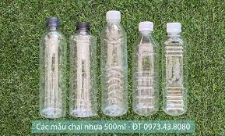
Tiếp tục
4
1
2
3

Slide 6

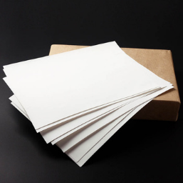

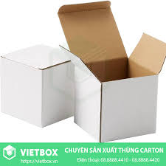
Kết thúc
5
1
2
3
4
5

Slide 7


Chúc mừng bé đã hoàn thành xong trò chơi. Nếu bé muốn chơi lại bé hãy kích chuột hình ngôi nhà nhé!

